Slide 1
CHÀO MỪNG QUÝ THẦY CÔ VÀ CÁC EM HỌC SINH

Slide 2
CHỦ ĐỀ 4: MĨ THUẬT THỜI TIỀN SỬ
BÀI 7: MĨ THUẬT THẾ GIỚI THỜI TIỀN SỬ

Slide 3
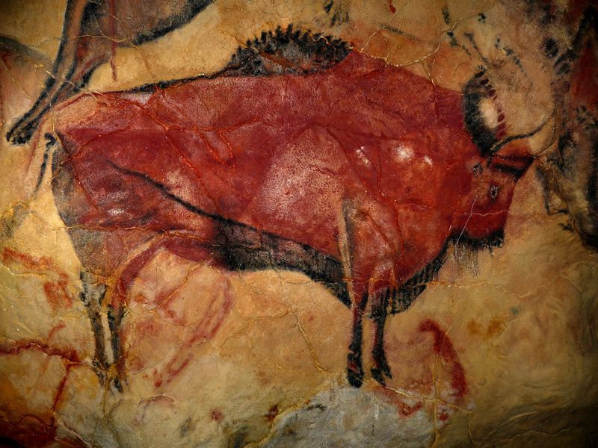
1. Quan sát
Con bò rừng. 15.000-12.000 tCN. Tây Ban Nha.

Slide 4
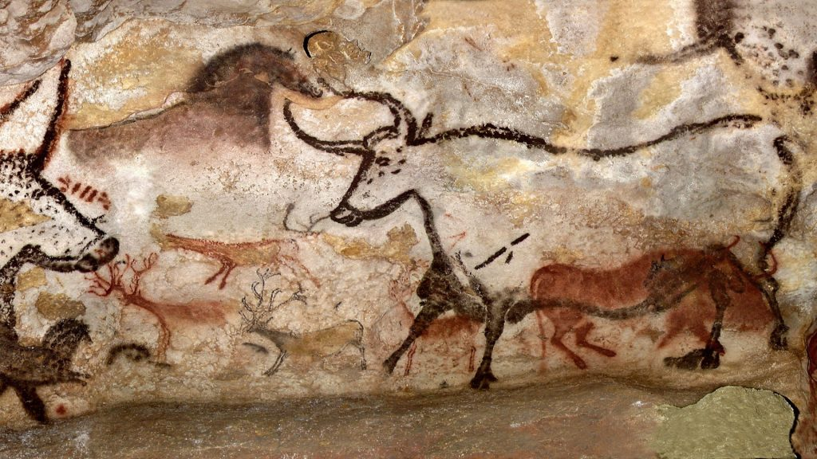
1. Quan sát
H2. Trích đoạn “Hang bò rừng”. 15.000-10.000 TCN. Lascaux, Pháp.

Slide 5
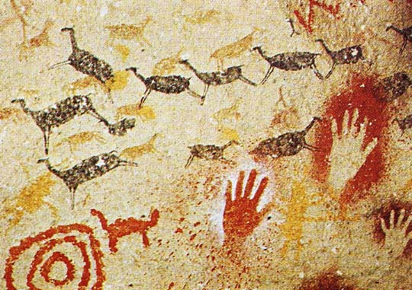
1. Quan sát
H3. Đàn nai, hang động ở Tây Ban Nha

Slide 6
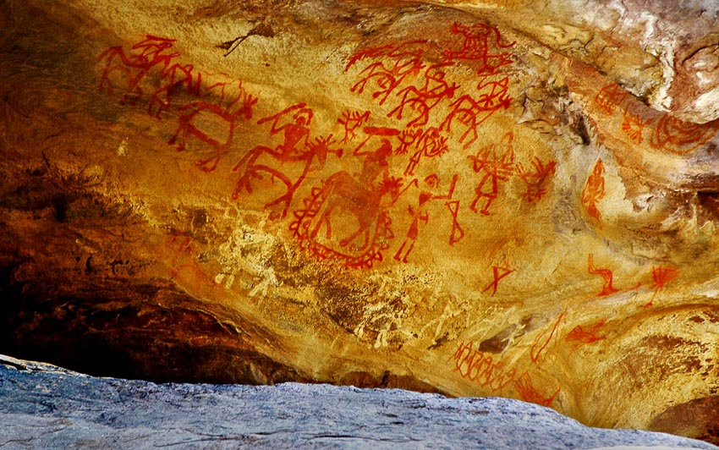
1. Quan sát
Tranh vẽ trên vách hang động tại bang Madhya Pradesh – Ấn Độ 250.000 đến 30.000 năm TCN.

Slide 7
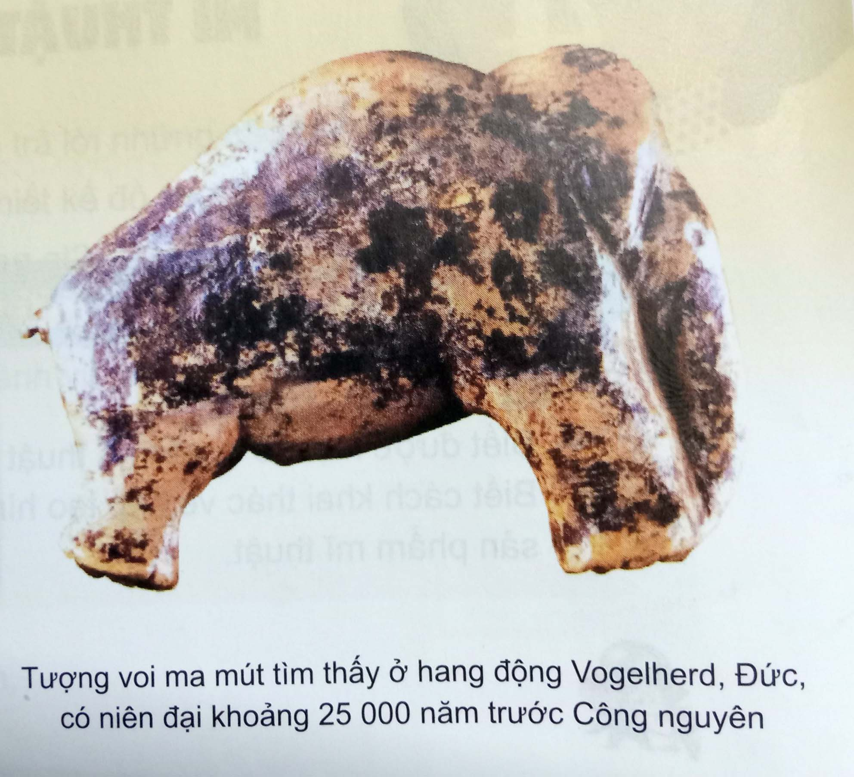
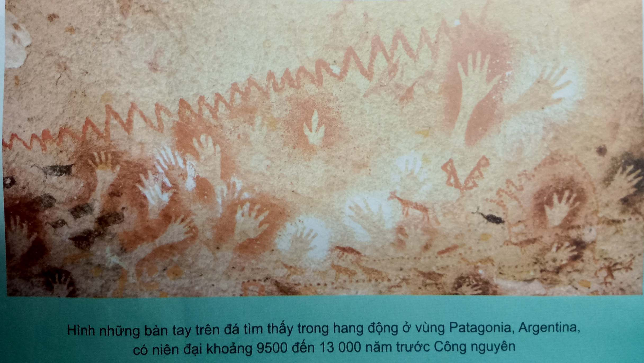
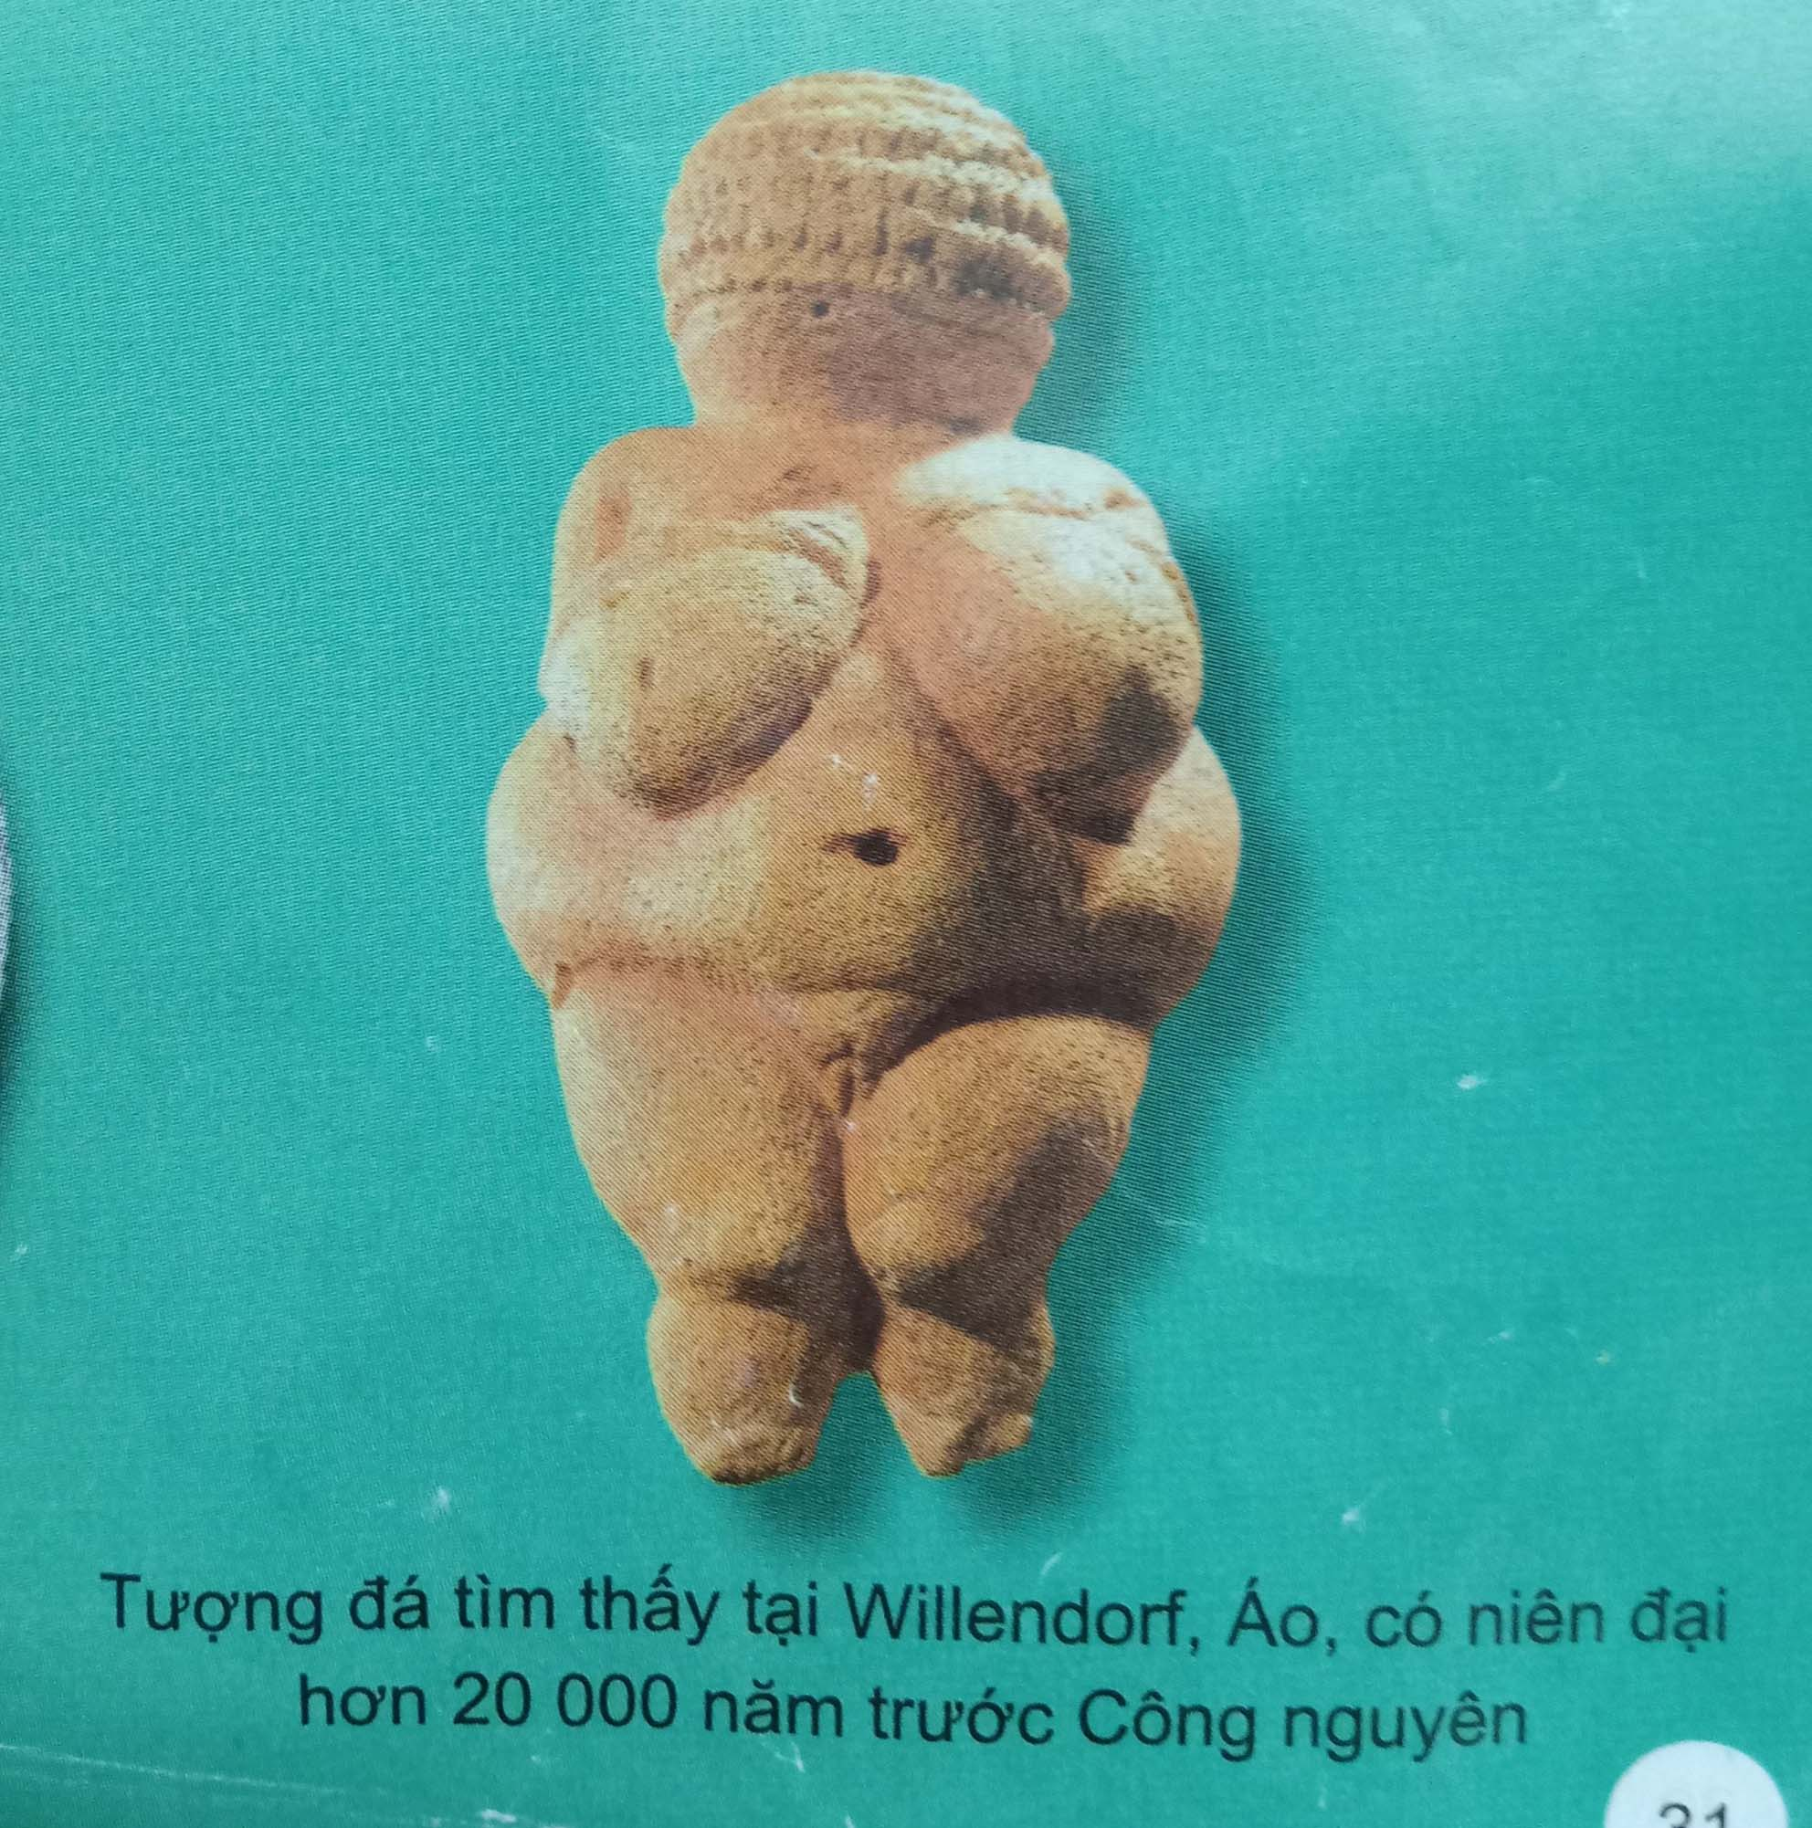
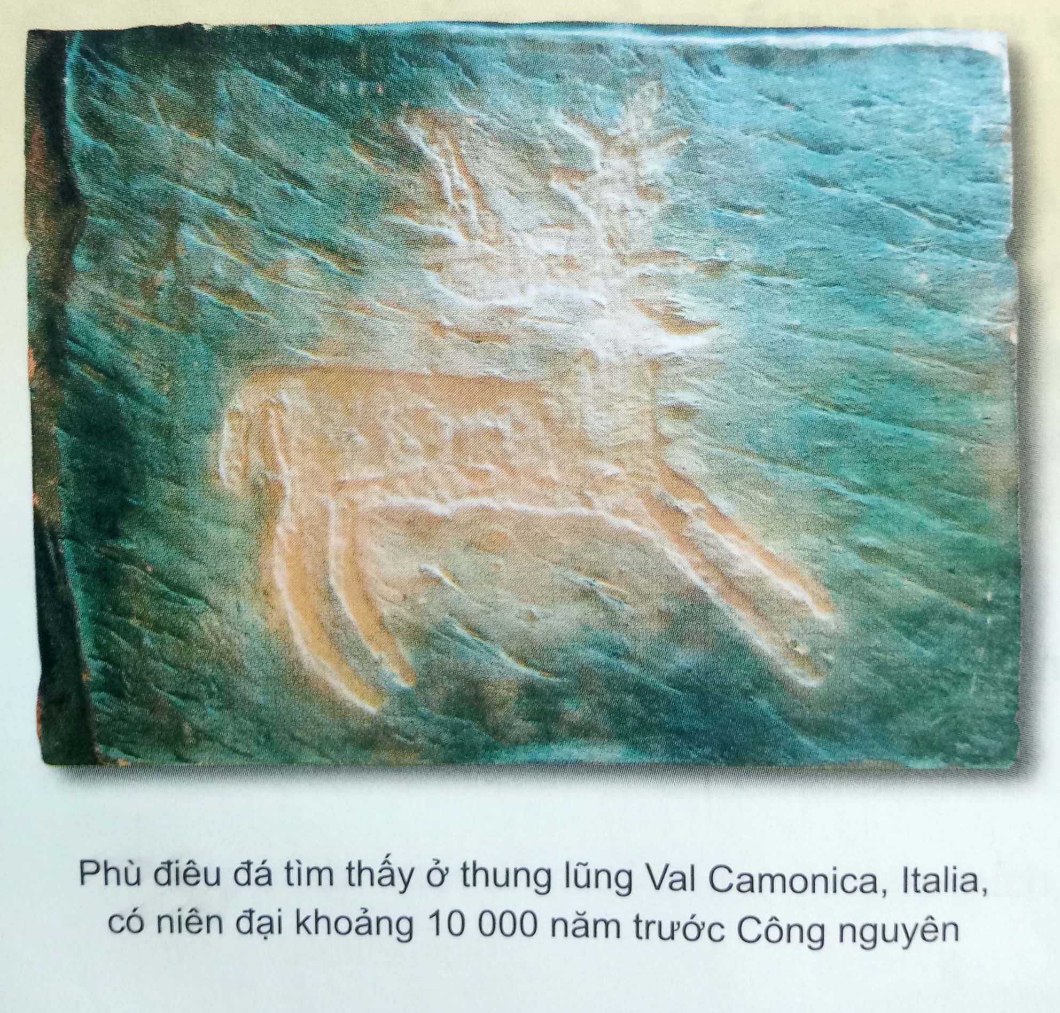
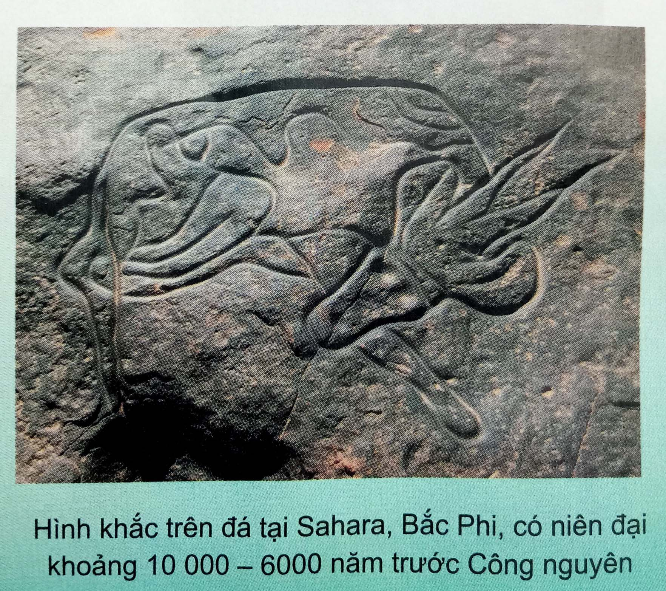
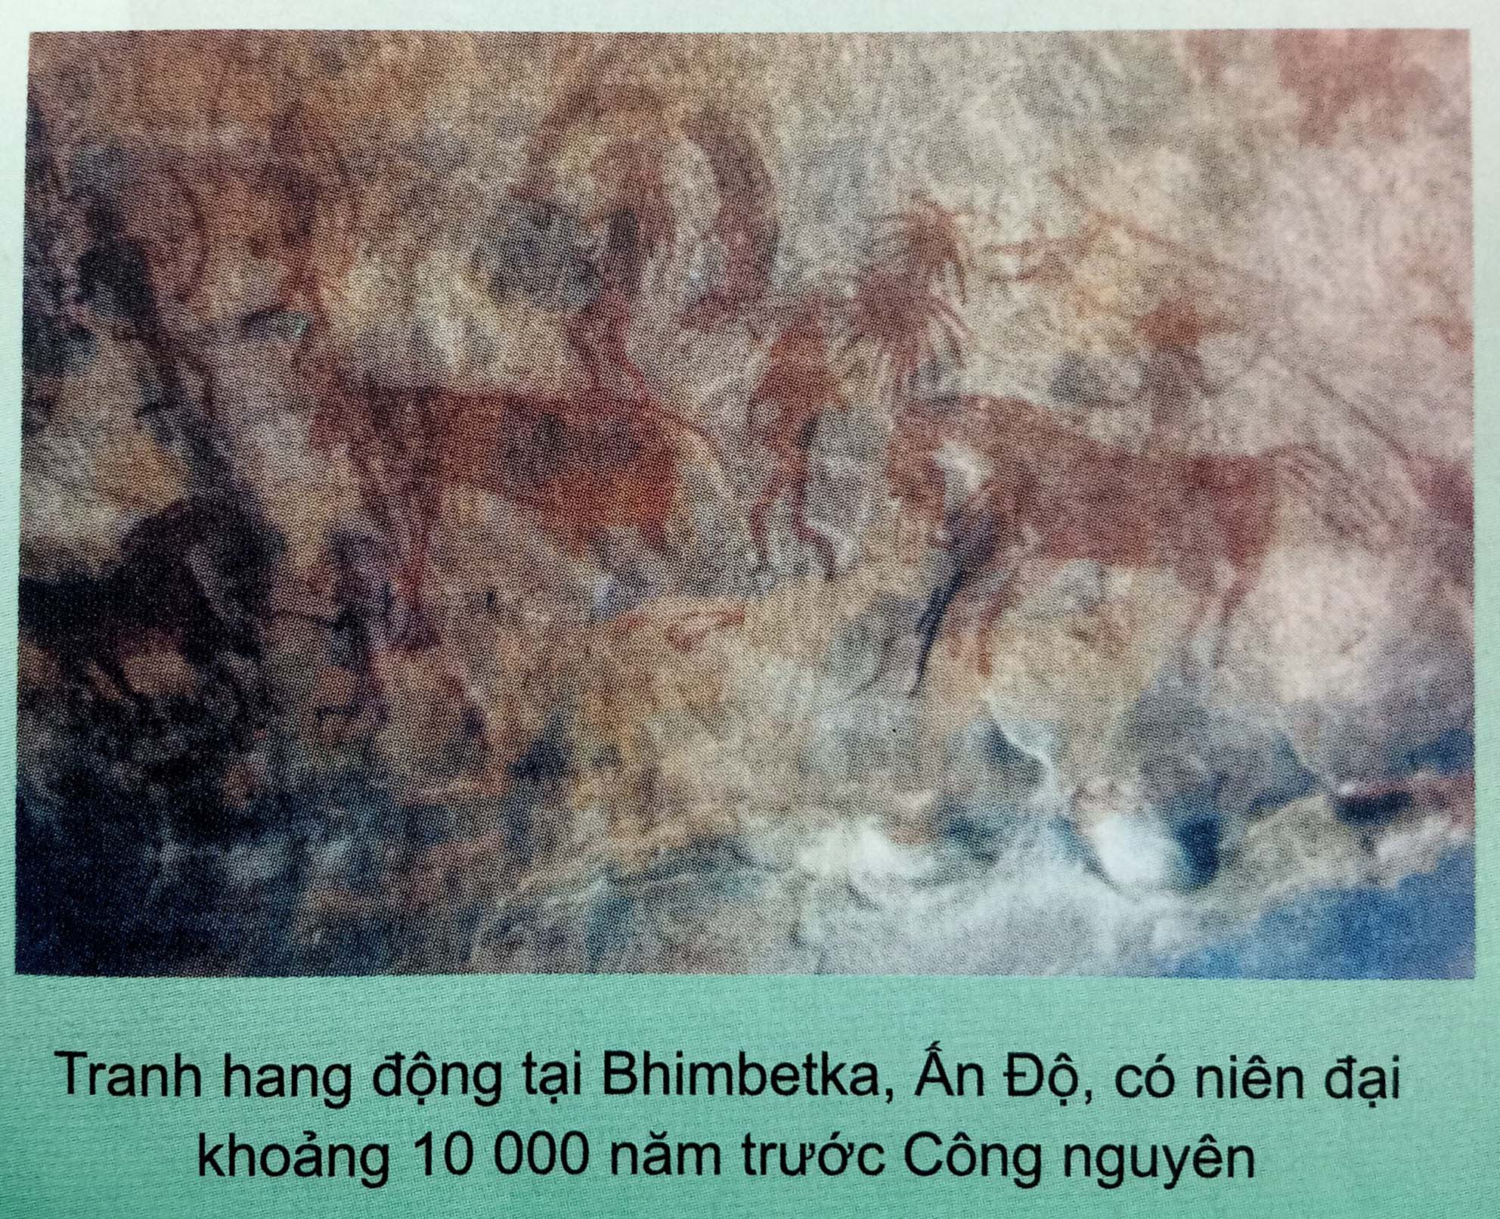

Slide 8
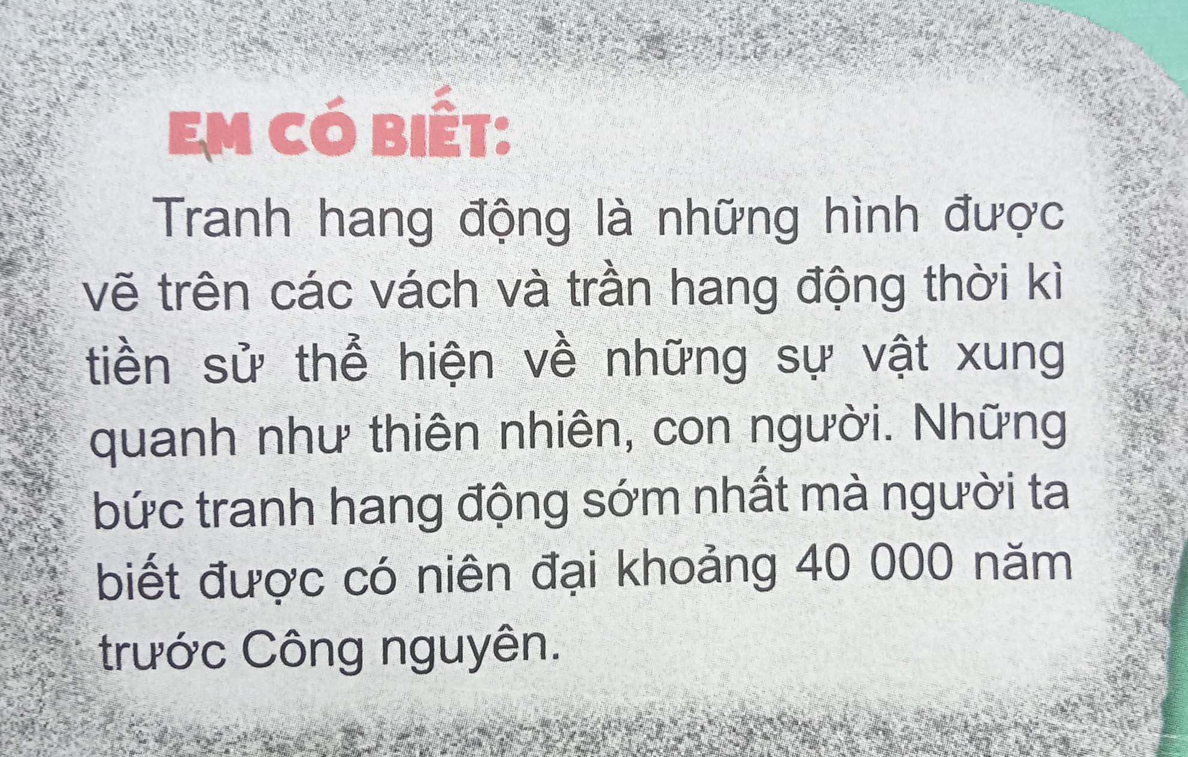

Slide 9
2. Thể hiện
Hãy nêu các bước thiết kế một chiếc hộp đựng bút sử dụng hình ảnh từ di sản mĩ thuật thế giới thời kỳ tiền sử để trang trí ?

Slide 10
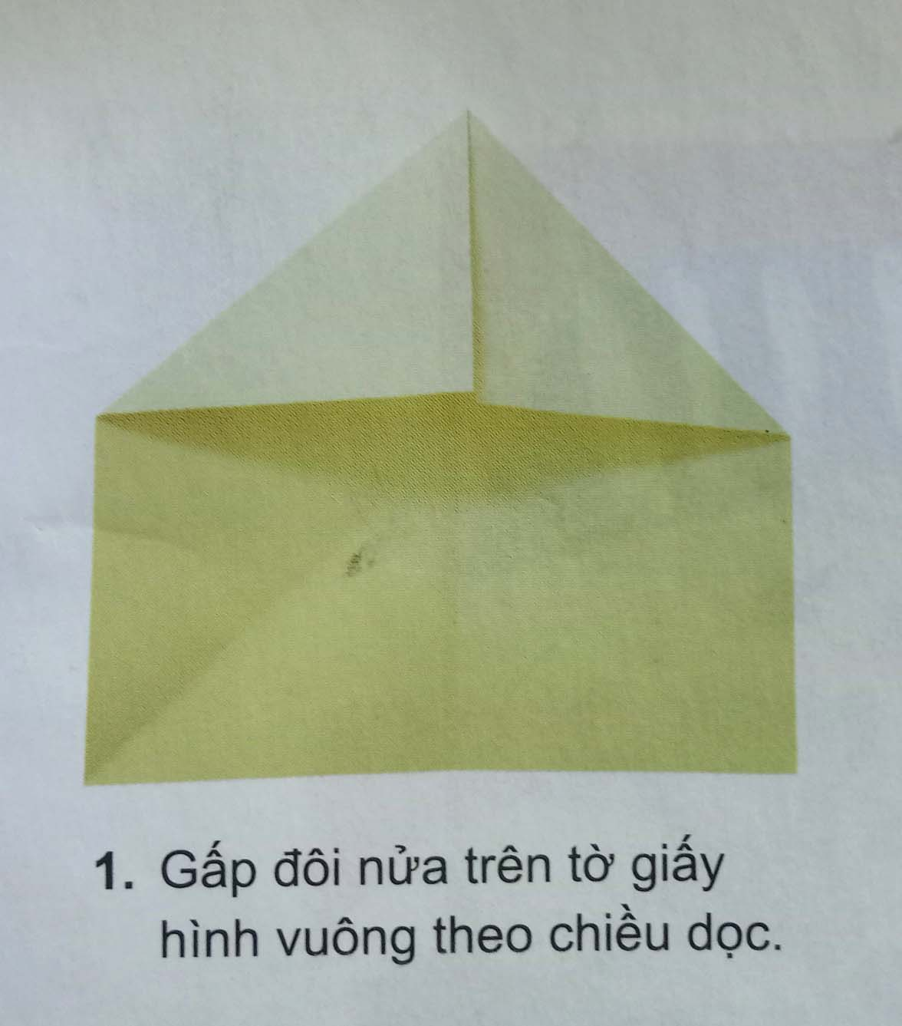
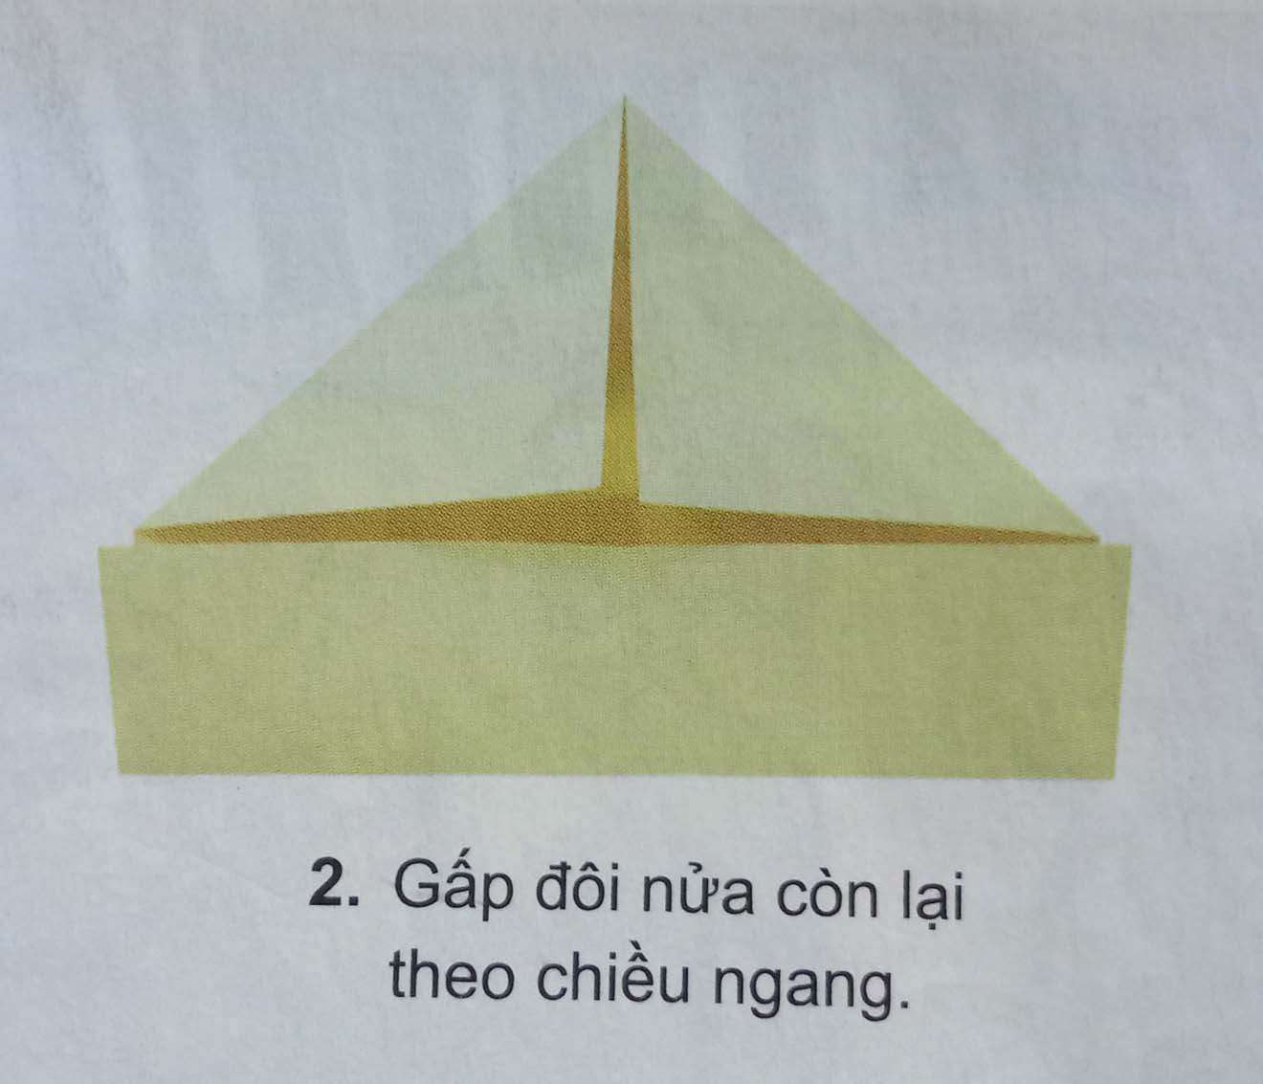
Các bước thiết kế một chiếc hộp đựng bút sử dụng hình ảnh từ di sản mĩ thuật thế giới thời kỳ tiền sử để trang trí
2. Thể hiện

Slide 11
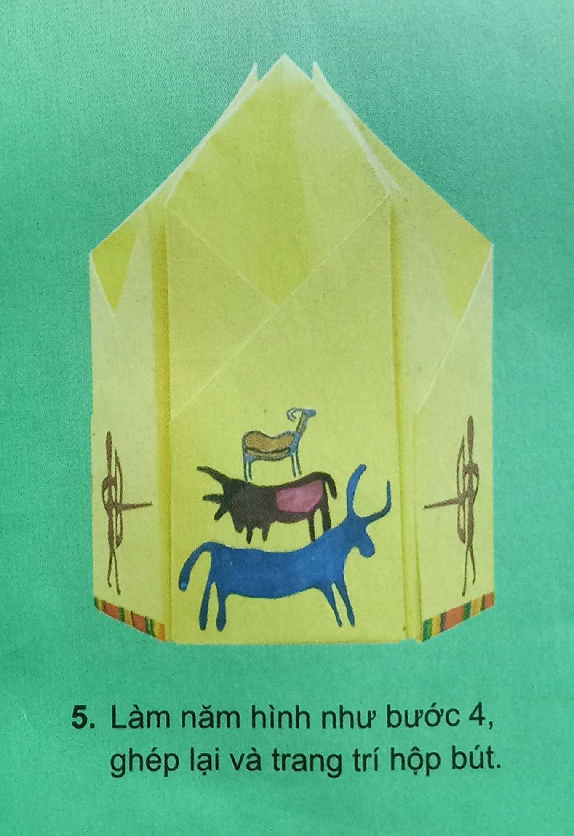
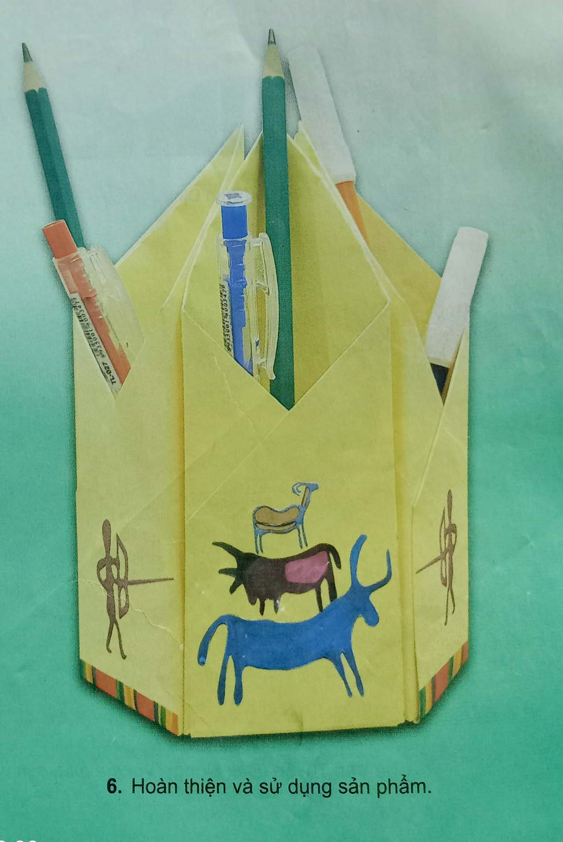
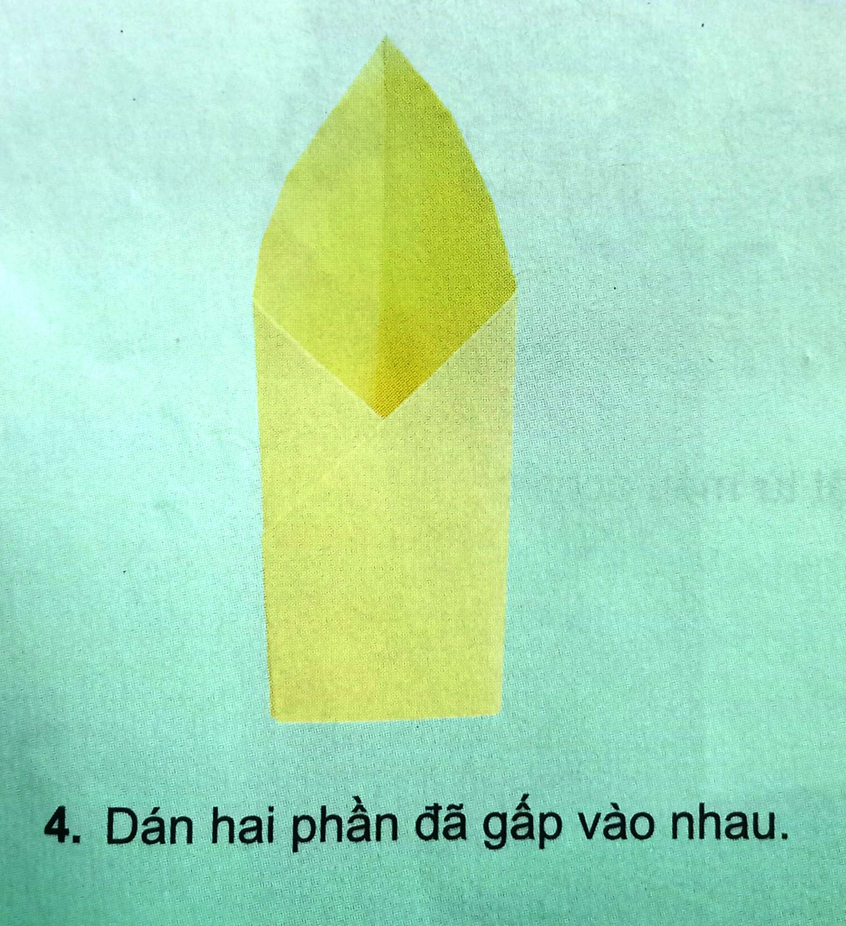
Các bước thiết kế một chiếc hộp đựng bút sử dụng hình ảnh từ di sản mĩ thuật thế giới thời kỳ tiền sử để trang trí
2. Thể hiện

Slide 12
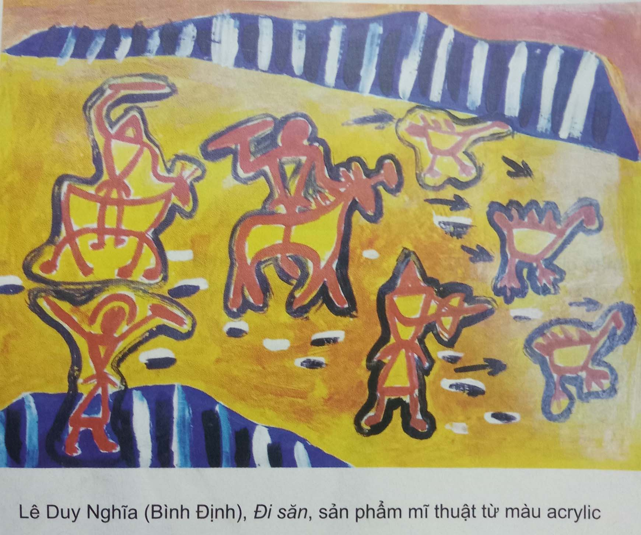
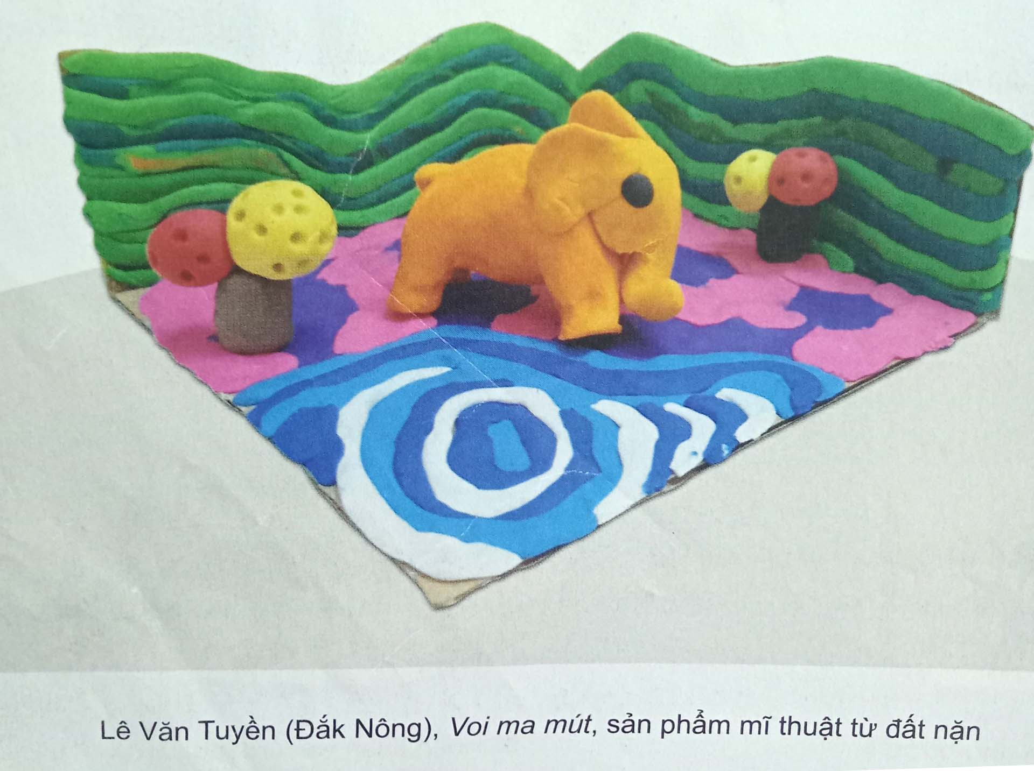
Mô phỏng di sản mĩ thuật thế giới thời kỳ tiền sử bằng hình thức vẽ 2D hoặc nặn:
2. Thể hiện

Slide 13
Hãy thiết kế một chiếc hộp đựng bút sử dụng hình ảnh từ di sản mĩ thuật thế giới thời kỳ tiền sử để trang trí. Làm việc theo nhóm 4 bạn 1 nhóm
3. Vận dụng

